Slide 1











CHÀO MỪNG QUÝ THẦY CÔ
VÀ CÁC EM HỌC SINH

Slide 2
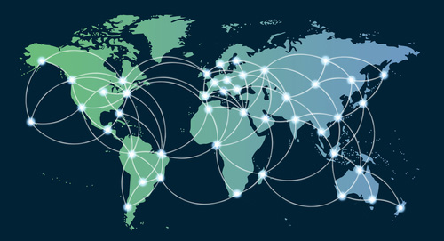

CHỦ ĐỀ 3:
TỔ CHỨC LƯU TRỮ, TÌM KIẾM
VÀ TRAO ĐỔI THÔNG TIN
BÀI 6: MẠNG THÔNG TIN TOÀN CẦU (T1)

Slide 3


- Toàn bộ thế giới có thể được khám phá chỉ bằng cách nháy chuột.
- Công nghệ giúp chúng ta làm được điều đó là World Wide Web (viết tắt WWW hoặc Web) hay mạng thông tin toàn cầu. Đây chính là một dịch vụ trên Internet.
Hình ảnh trên cho ta thông điệp gì?

Slide 4
Khi truy cập Internet, em sẽ bước vào một thế giới thông tin vô cùng rộng lớn. Các trang thông tin trên Internet sẽ đưa em đi từ những câu chuyện hấp dẫn đến những bản nhạc du dương, từ những hình ảnh đẹp đến những kho tri thức quý giá. Các trang thông tin được nối với nhau tạo thành một mạng giống như mạng nhện khổng lồ bao trùm lên cả thế giới nên nó được gọi là mạng thông tin toàn cầu. Vậy để các em nắm rõ hơn về mạng thông tin toàn cầu. Chúng ta cùng đến với các hoạt động trong bài 6. Mạng thông tin toàn cầu.

Slide 5



BÀI 6: MẠNG THÔNG TIN TOÀN CẦU
Tổ chức thông tin trên Internet
1
2
Trình duyệt
3
Thực hành: Khai thác thông tin trên trang Web
Notes:
Các em chú ý khi gặp biểu tượng sau thì các em sẽ ghi bài.

Slide 6
1. Tổ chức thông tin trên Internet

Slide 7


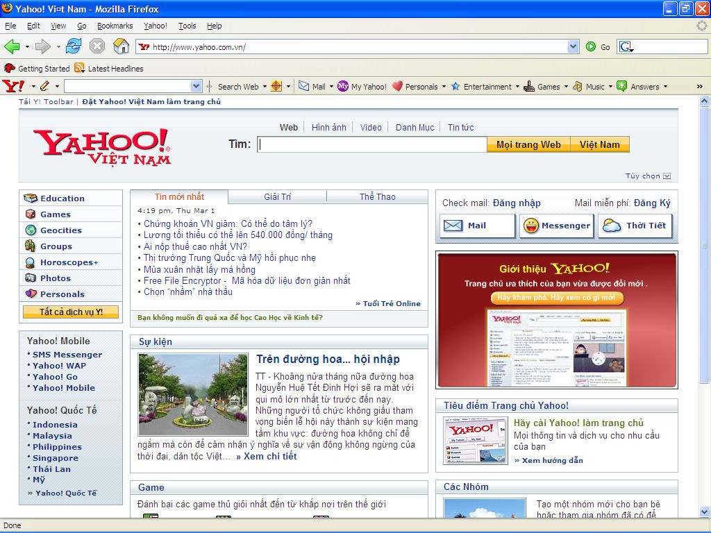
THẢO LUẬN NHÓM
1.Thông tin trong một cuốn sách được tổ chức như thế nào?
2. Em đã xem thông tin trên Internet chưa? Trên Internet có những dạng thông tin gì?

Slide 8
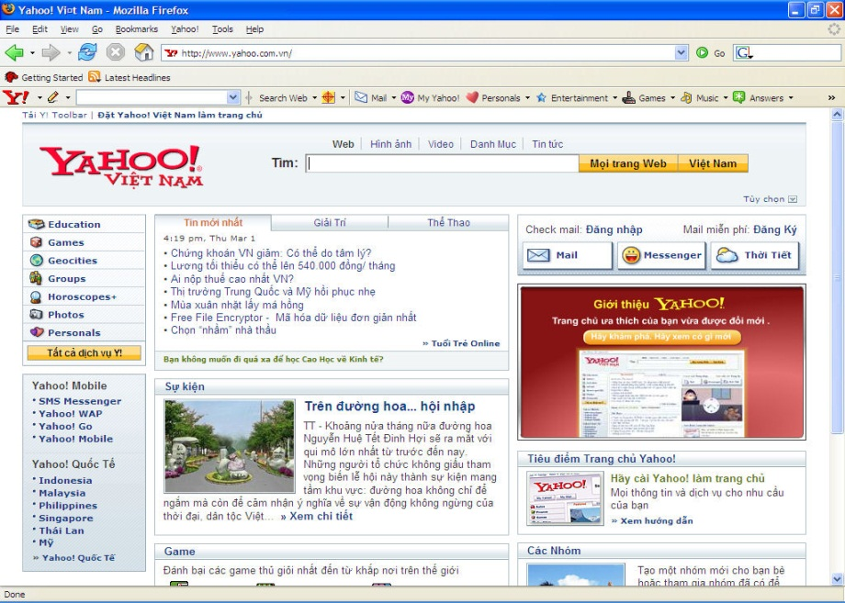
1.Thông tin trong một cuốn sách được tổ chức như thế nào?
→ Trong cuốn sách, thông tin được sắp xếp tuần tự. Chẳng hạn, cuốn sách Tin học 6 có các chủ đề, trong mỗi chủ đề có một số bài học, mỗi bài học có các phần, trong từng phần sẽ trình bày nội dung cụ thể..
2. Em đã xem thông tin trên Internet chưa? Trên Internet có những dạng thông tin gì?
→ Trên Internet có thông tin ở các dạng: văn bản, hình ảnh, âm thanh, các phần mềm, các liên kết.

Slide 9
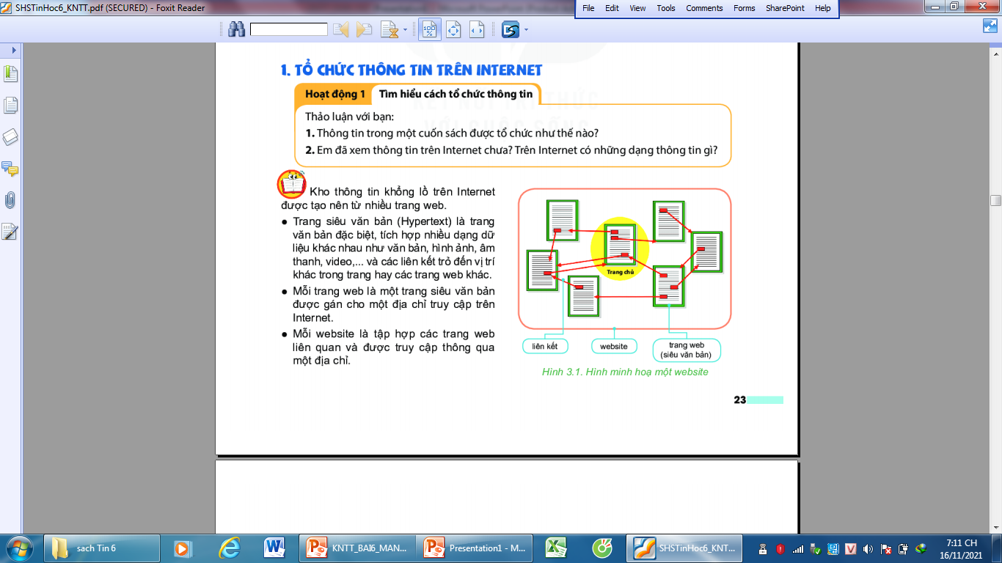
Kho thông tin khổng lồ trên Internet được tạo nên từ đâu?
Kho thông tin khổng lồ trên Internet được tạo nên từ nhiều trang Web.

Slide 10
Trang web (siêu văn bản) là gì?
- Trang siêu văn bản (Hypertex) là trang văn bản đặc biệt, tích hợp nhiều dạng dữ liệu khác nhau như văn bản, hình ảnh, âm thanh, video …và các liên kết đến vị trí khác trong trang hay các trang web khác. Mỗi trang web là một trang siêu văn bản

Slide 11
Thông tin trên Internet được tạo nên từ đâu?
- Thông tin trên Internet được tạo nên từ nhiều trang web kết nối với nhau bởi các liên kết. Mỗi trang web có địa chỉ truy cập riêng.

Slide 12
Website là gì?
- Website là tập hợp các trang web liên quan và được truy cập thông qua một địa chỉ. Địa chỉ trang chủ chính là địa chỉ của website.
Thế nào là World Wide Web ?
- World Wide Web là mạng thông tin toàn cầu, liên kết các website trên Internet.

Slide 13
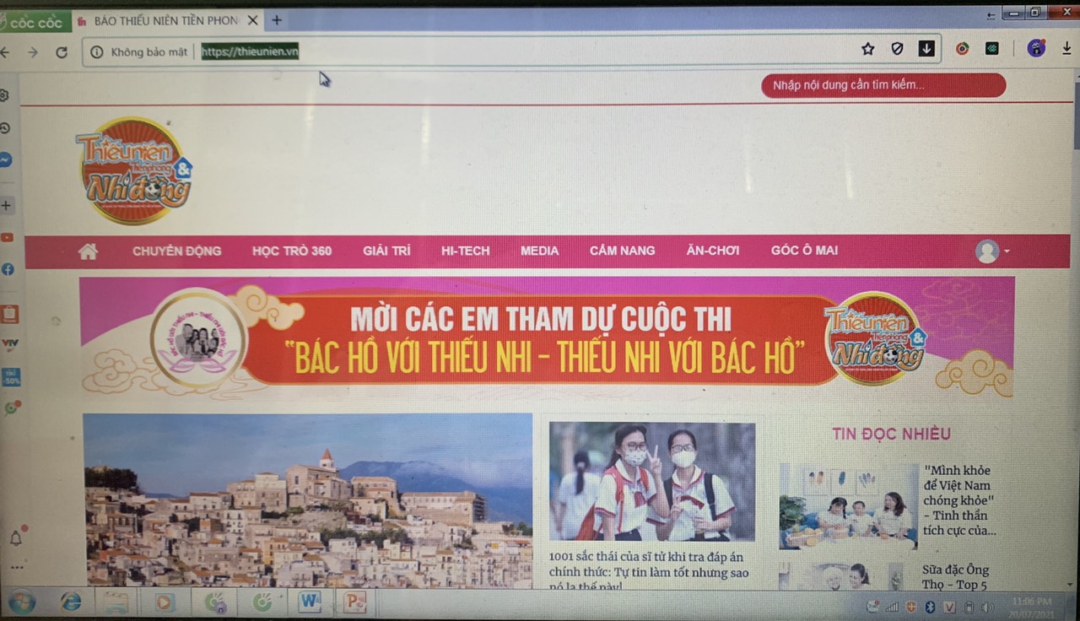
http://thieunien.vn - Là địa chỉ của Website báo thiếu niên tiền phong

Slide 14
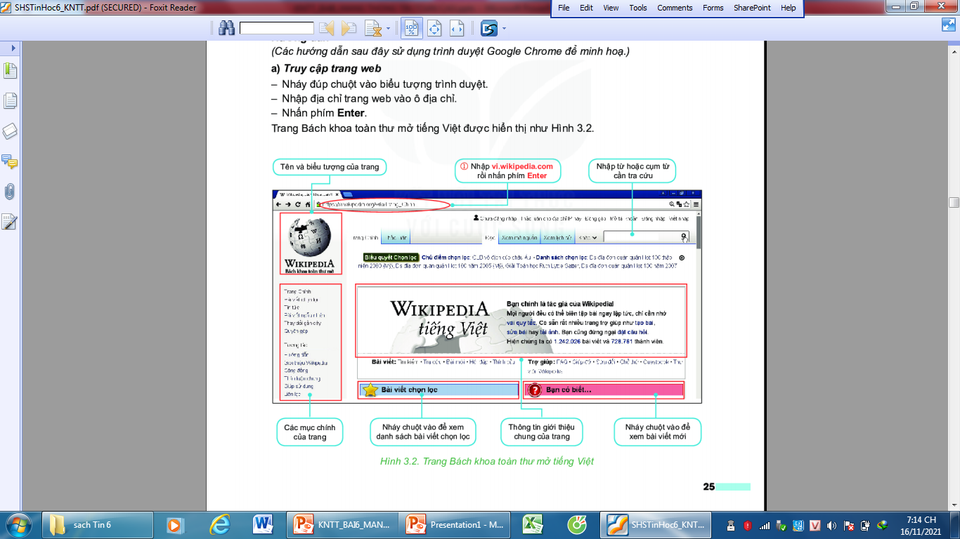
http://vi.wikipedia.org - Là địa chỉ trang chủ của Website Bách khoa toàn thư mở tiếng việt

Slide 15
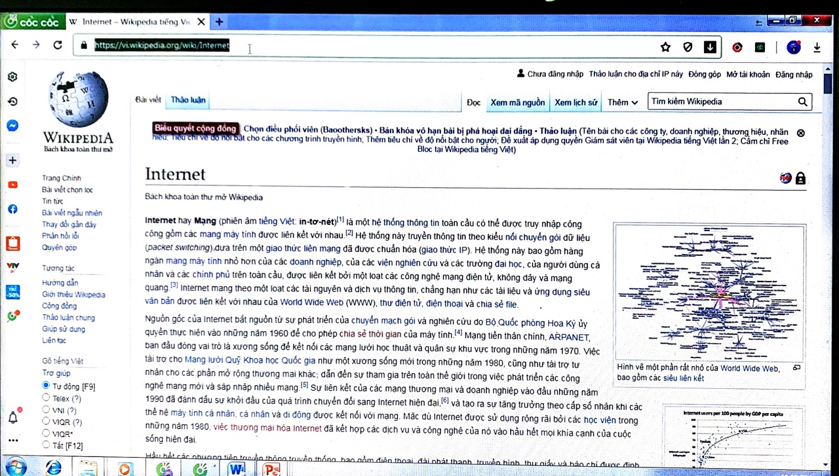
http://vi.wikipedia.org/wiki/Internet - Là địa chỉ trang web về Internet trong Website Bách khoa toàn thư mở tiếng Việt.

Slide 16
THẢO LUẬN NHÓM
Câu 1: Trang siêu văn bản là:
Trang văn bản thường không chứa liên kết
A
Trang văn bản đặc biệt tích hợp nhiều dạng dữ
liệu khác nhau và chứa các liên kết.
B
Trang văn bản đặc biệt tích hợp nhiều dạng dữ
liệu khác nhau và chứa các liên kết.
C
Trang văn bản đặc biệt tích hợp nhiều dạng dữ
liệu khác nhau và không chứa các liên kết.
Câu 2: Hãy nêu địa chỉ một số website có nội dung phục vụ việc học tập.
Notes:
Các em chú ý khi gặp biểu tượng sau thì các em sẽ ghi bài.

Slide 17
Câu 2: Địa chỉ một số website có nội dung phục vụ việc học tập:
https://hanhtrangso.nxbgd.vn
https://taphuan.nxbgd.vn
https: //www.google.com
https://www.youtube.com
https://www.hoc24.com
https://www.duolingo.com

Slide 18
2. Trình duyệt
Người sử dụng muốn truy cập các website thì cần phải sử dụng gì?
→ Người sử dụng muốn truy cập các website thì cần phải sử dụng một phần mềm ứng dụng được gọi là trình duyệt (web browser)

Slide 19
Em hãy nêu một số trình duyệt web mà em biết?

Slide 20
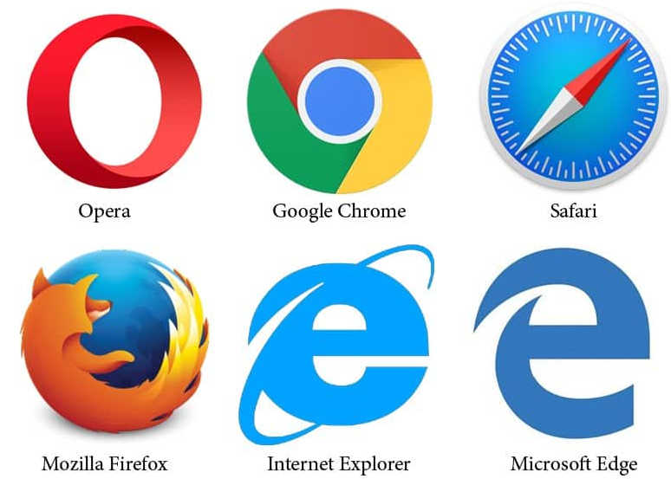

 a. Một số trình duyệt web:
Cốc cốc

Slide 21
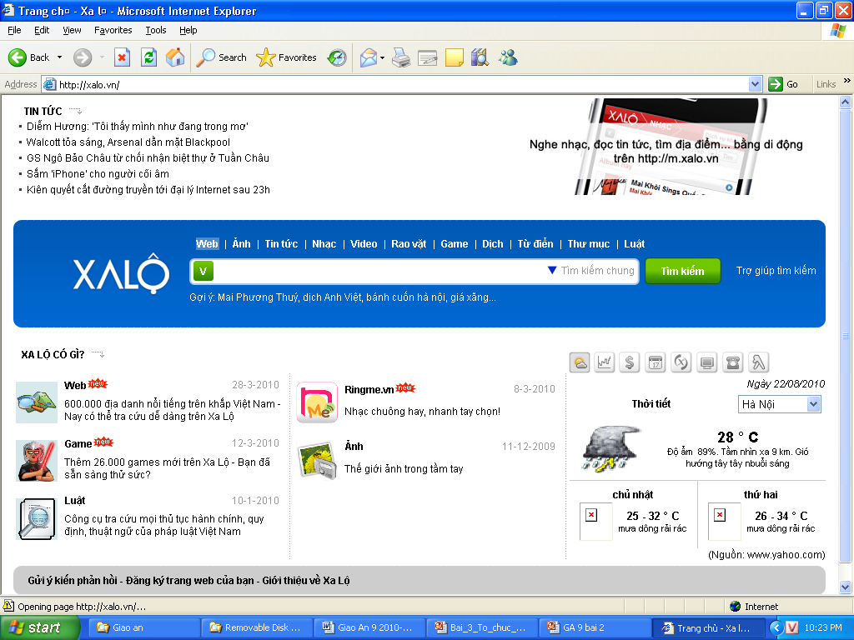
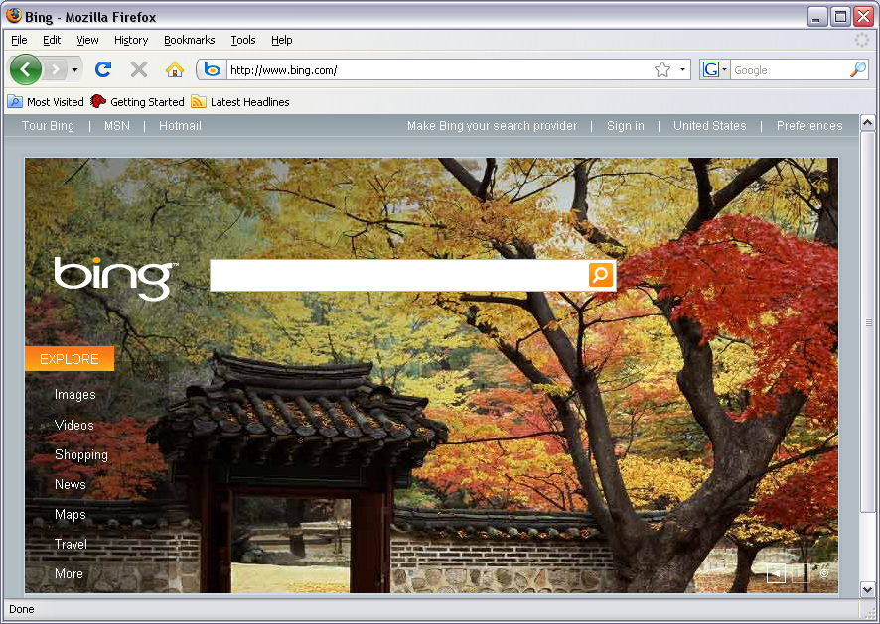
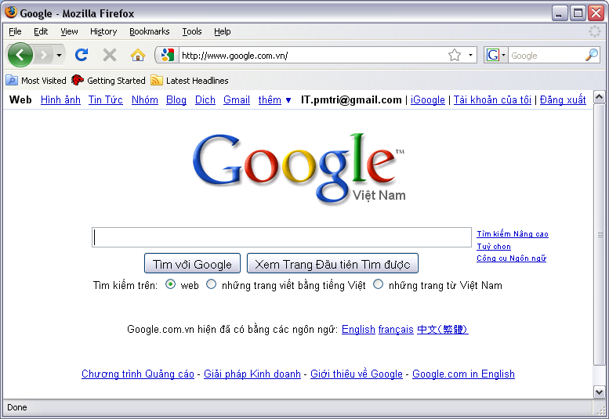
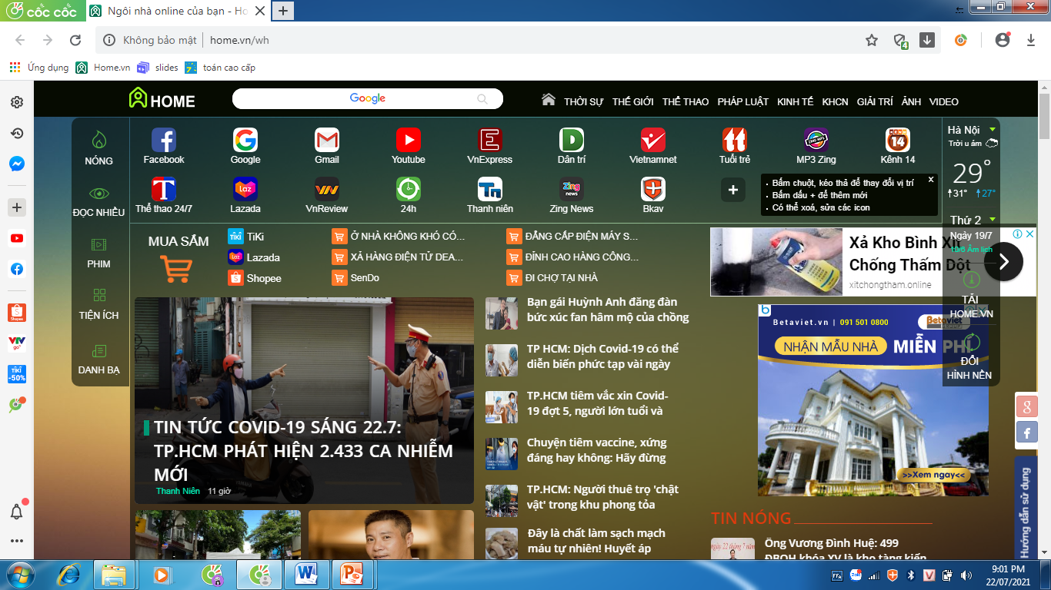

Slide 22
Để truy cập một trang web ta cần làm thế nào?

Slide 23
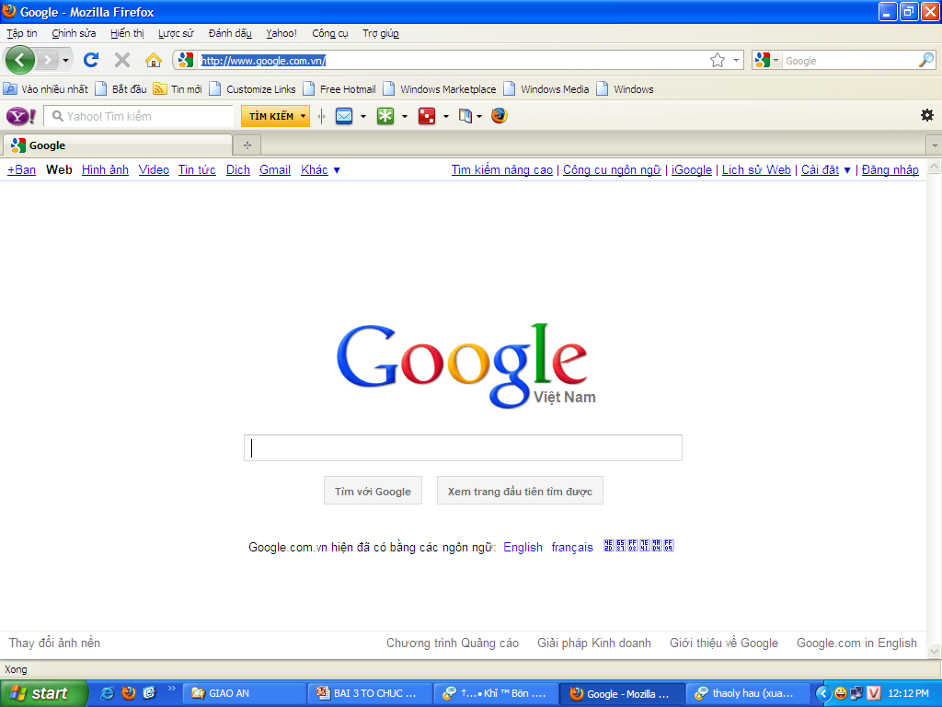
Nhập địa chỉ của trang web
b. Cách truy cập vào một trang web:
+ Nháy đúp chuột vào biểu tượng trình duyệt.
+ Nhập địa chỉ của trang web vào thanh địa chỉ của trình duyệt.
+ Nhấn Enter.

Slide 24
Trình duyệt là gì?
- Trình duyệt là phần mềm giúp người dùng truy cập các trang web trên Internet.
- Người sử dụng có thể theo các liên kết để khai thác thông tin từ các trang web.

Slide 25
CHỦ ĐỀ 3:
TỔ CHỨC LƯU TRỮ, TÌM KIẾM
VÀ TRAO ĐỔI THÔNG TIN
BÀI 6: MẠNG THÔNG TIN TOÀN CẦU (T2)

Slide 26
3. Thực hành khai thác thông tin trên Internet
Nội dung:
- Sử dụng trình duyệt truy cập vào trang Bách khoa toàn thư mở tiếng Việt có địa chỉ https://vi.wikipedia.org để xem và tra cứu thông tin.
- Sử dụng trình duyệt truy cập vào trang thông tin thời tiết của Trung tâm Dự báo Khí tượng Thủy văn Quốc gia có địa chỉ www.khituongvietnam.gov.vn và trang thông tin của Đài Truyền hình Việt Nam có địa chỉ https://vtvgo.vn để xem và tra cứu thông tin.
- Khai thác thông tin trên một số trang web thông dụng.

Slide 27
a. Truy cập trang web:
- Nháy đúp chuột vào biểu tượng trình duyệt
- Nhập địa chỉ trang web vào ô địa chỉ
- Nhấn phím Enter

Slide 28
b. Xem bản tin thời tiết, thời sự:
http://vi.wikipedia.org
http://khituongvietnam.gov.vn
http://vtvgo.vn

Slide 29
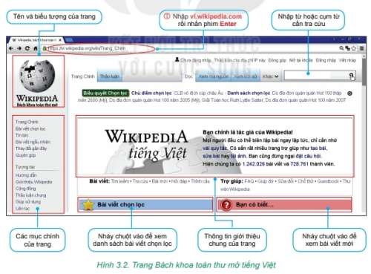
http://vi.wikipedia.org

Slide 30
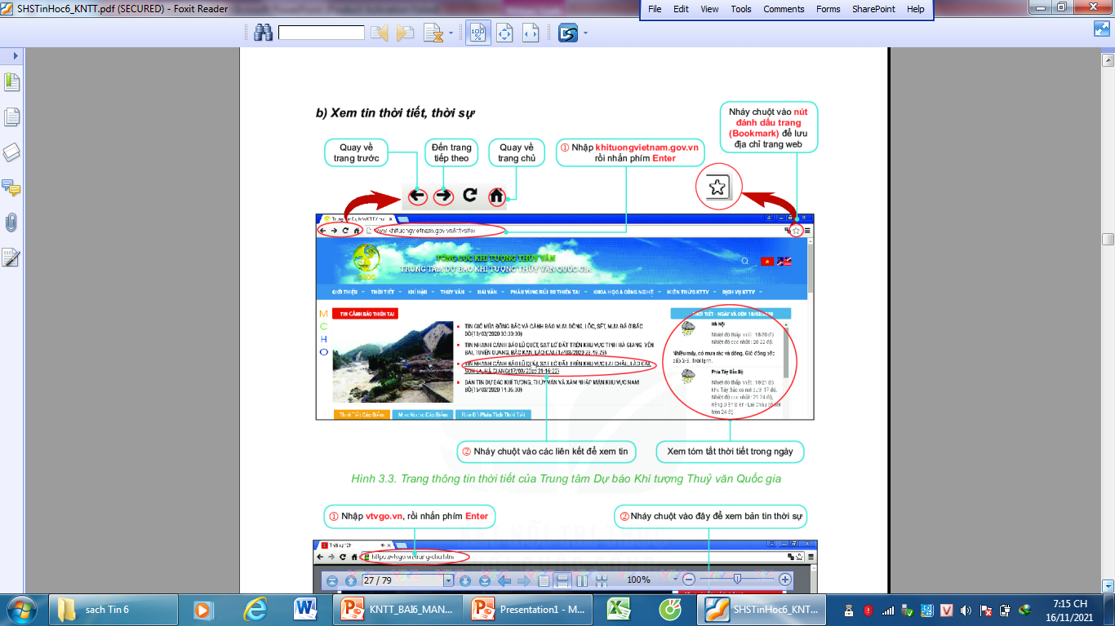
http://khituongvietnam.gov.vn

Slide 31
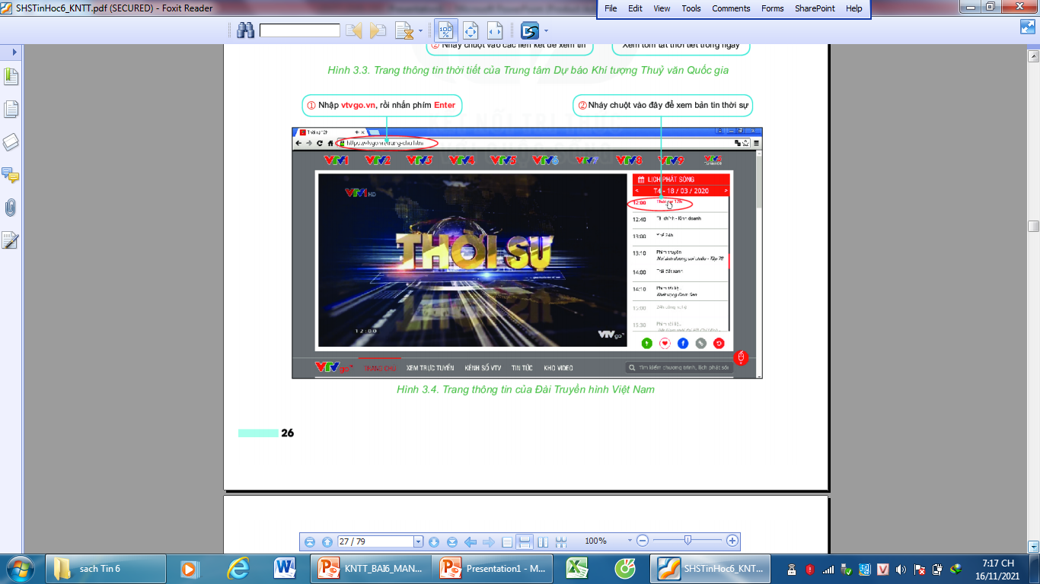
http://vtvgo.vn

Slide 32

4. LUYỆN TẬP
1. Thông tin trên Internet được tổ chức như thế nào?
Tương tự như thông tin trong cuốn sách.
A
B
Thành từng văn bản rời rạc.
Thành các trang siêu văn bản kết nối với nhau
bời các liên kết
C
Thành các trang siêu văn bản kết nối với nhau
bời các liên kết
Một cách tuỳ ý
D
Notes:
Các em chú ý khi gặp biểu tượng sau thì các em sẽ ghi bài.

Slide 33
LUYỆN TẬP
2. Em hãy ghép mỗi nội dung ở cột A với một nội dung phù hợp ở cột B.
A | B
1. Website là tập hợp | a. Sử dụng trình duyệt web
2. Khi trình duyệt web, muốn chuyển đến một nội dung hoặc một trang web khác thì ta nháy chuột vào. | b. Website trên Internet
3. Để truy cập các trang web ta cần | c. Các trang web liên quan được truy cập thông qua một địa chỉ
4. WWW là hệ thống các | d. Liên kết trỏ đến đó
1c
2d
3a
4b

Slide 34
5. Vận dụng
? Em hãy sử dụng trình duyệt web để truy cập vào trang web có địa chỉ:
1. https://hoahoctro.tienphong.vn
2. https://vtv7.vtv.vn

Slide 35
Nội dung: Nhiệm vụ về nhà:
Câu 1. Điểm khác nhau giữa cách tổ chức thông tin trong một cuốn sách và tổ chức thông tin trên Inernet:
Câu 2. Em hãy sử dụng trình duyệt web để truy cập vào trang web có địa chỉ: https://hoahoctro.tienphong.vn và htttps://vtv7.vtv.vn để xem thông tin có trên trang web (tên, biểu tượng, các mục chính,....) và theo các liên kết trỏ đến các trang web khác.
Lưu địa chỉ các trang web em thích vào thanh đánh dấu.

Slide 36
CHÚC CÁC EM HỌC TỐT

